Slide 1
Урок окружающего мира 3 класс.
Тема: « Какая бывает промышленность?»
Подготовила учитель начальных классов Мальцева М. Н. МАОУ «СОШ № 153»
г. Пермь.

Slide 2
Цели и задачи:
Предметные: познакомить с понятием « промышленность», « отрасли промышленности».
Метапредметные: учить определять цели и задачи урока, планировать свою деятельность, анализировать и оценивать свою работу, учить работать самостоятельно, в парах, в группах, формировать навыки работы с компьютером, учить работать с источниками информации, учить в тексте выделять главное.
Личностные: расширять кругозор, воспитывать любознательность, коммуникативность, самостоятельность и креативность.

Slide 3
Проверка домашнего задания.
Главная задача экономики-это
А. Различные товары.
Б. Удовлетворение разнообразных потребностей людей.
В. Продукты питания.
2.Основа экономики-это
А. Природные богатства и труд людей.
Б. Производство товаров.
В. Здоровье людей.
3.Сельское хозяйство-это
А. Растениеводство.
Б. Составная часть, или отрасль экономики.
В. Животноводство.

Slide 4
ВЫВОД: Главная задача экономики-это удовлетворение разнообразных потребностей людей. Основой экономики являются природные богатства и труд людей. Одной из составной частью экономики является сельское хозяйство.
ПОДУМАЙТЕ : Какая отрасль экономики производит большую часть необходимых людям товаров?

Slide 5
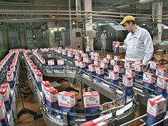
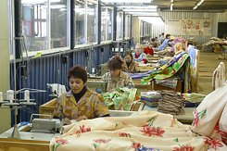
Промышленность
Пищевая
Лёгкая

Slide 6
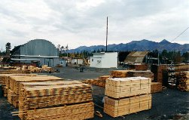
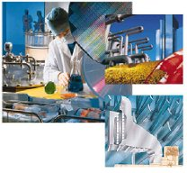
Лесная. Деревообрабатывающая
Химическая

Slide 7
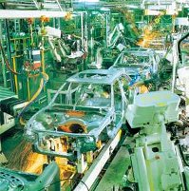
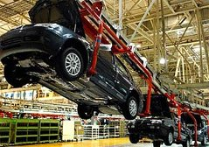
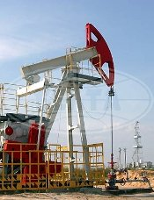
Машиностроение
Добывающая

Slide 8
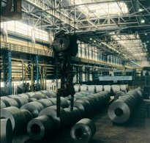
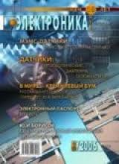
Металлургическая
Электронная

Slide 9
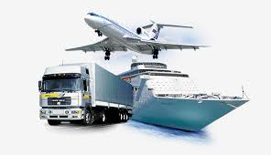
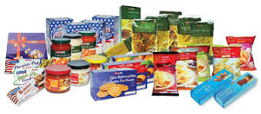
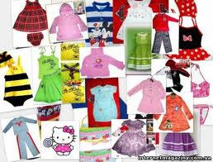
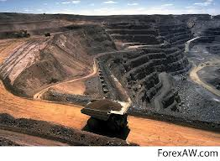
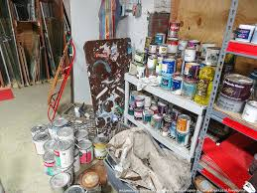
Какая бывает промышленность?
промышленность

Slide 10
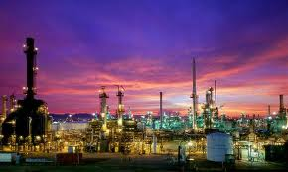
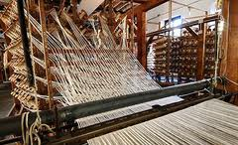
Обсудим!
Почему отрасли промышленности так разнообразны?
Как они связаны между собой?

Slide 11
Работа в группе.
Составьте схему:
Какая промышленность нужна для изготовления учебников?
школьной парты?
шариковой ручки?
4. шоколада ?

Slide 12
Вывод:
Промышленность одна из главных отраслей экономики.
Служит для производства и изготовления продукции населению.
Какие отрасли промышленности вы узнали?

Slide 13
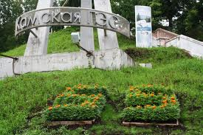
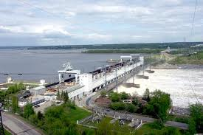
Задания для домашней работы.
Найдите в детской энциклопедии статью об электростанциях.
Подготовьте с помощью интернета статью о Камской ГЭС.
Объясните их значение для всех отраслей экономики.

Slide 14
Спасибо за урок!

